Slide 1
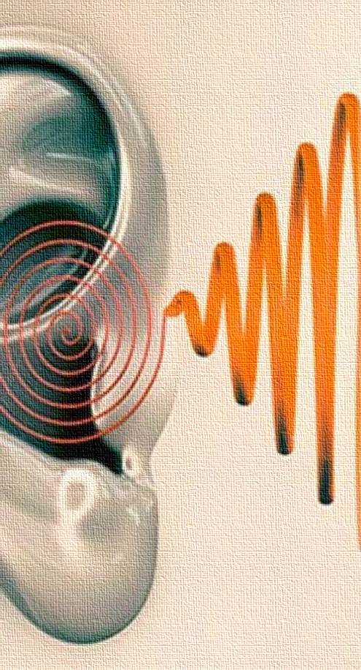

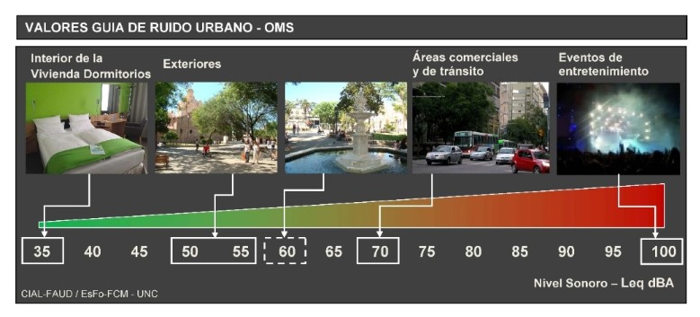



24 de Abril
Día Mundial de la Concientización sobre el Ruido
La exposición al ruido puede generar efectos nocivos para la salud
encuestaruido@gmail.com
ruido.esfo.cial@fcm.unc.edu.ar

